Slide 1
Портрет

Slide 2
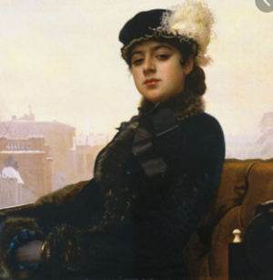
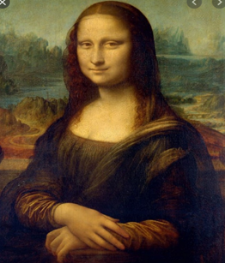
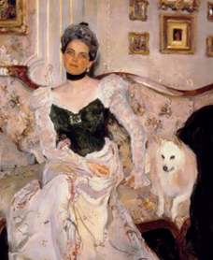
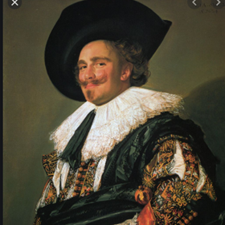

Slide 3
Портрет
Портрет – жанр изобразительного искусства с изображением одного человека или группы людей. Кроме внешнего, индивидуального сходства художники стремятся в портрете передать характер человека, его духовный мир.

Slide 4
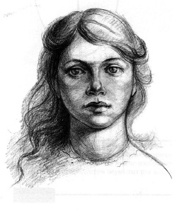
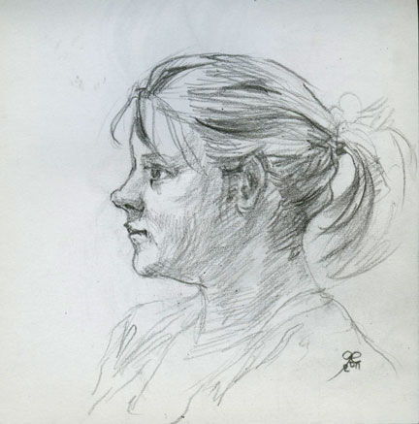
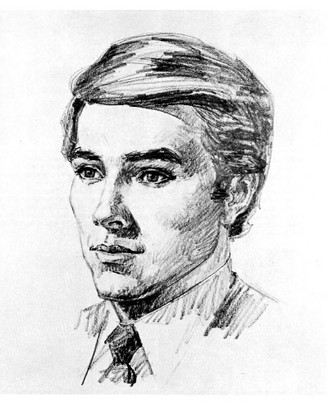
Полуоборот
Фас
Профиль

Slide 5
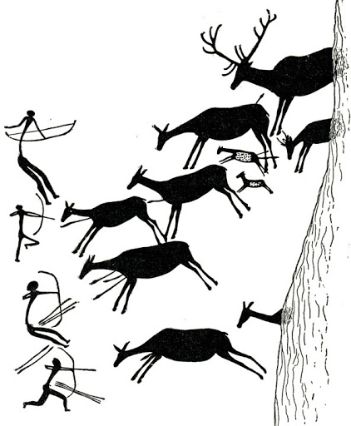
Изображение человека на стенах пещеры первобытным человеком.

Slide 6
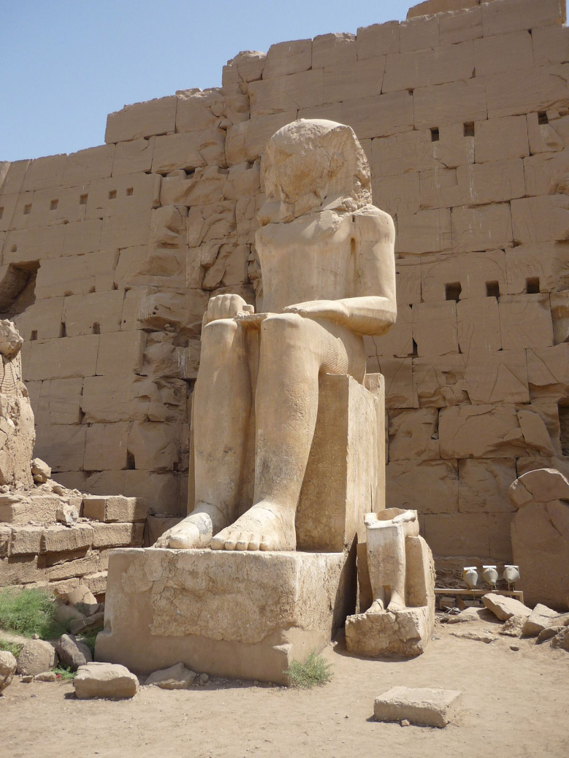
Египетские скульптуры фараонов

Slide 7
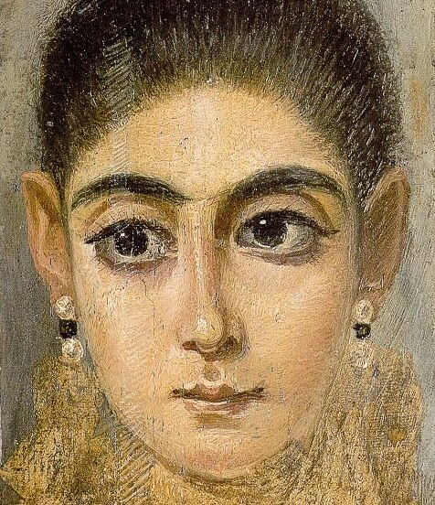
Фаюмские портреты

Slide 8
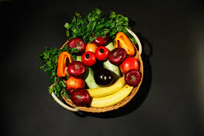
Арчимбольдески

Slide 9
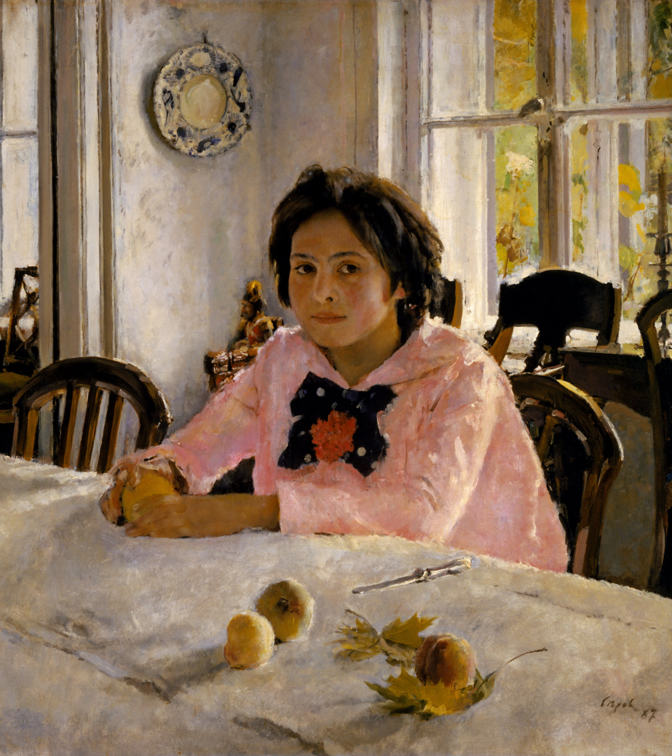
Портрет В. Мамонтовой. Девочка с персиками.

Slide 10
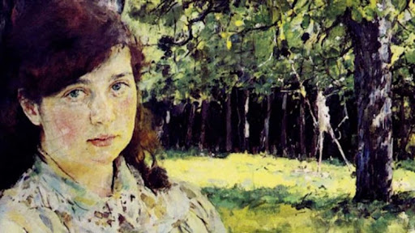
Портрет М.Я . Симонович. Девушка, освещенная солнцем.

Slide 11
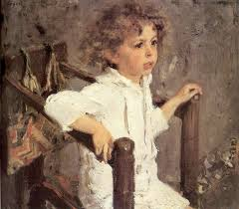
Портрет В.А. Серова «Мика Морозов»

Slide 12
Алгоритм работы
Нарисовать овал лица.
Разделить лицо на три части и провести вертикальную ось.
Нарисовать шею и уши.
Наметить брови, глаза, нос, губы.
Прорисовать брови, глаза, нос, губы и волосы.

Slide 13
